Slide 1
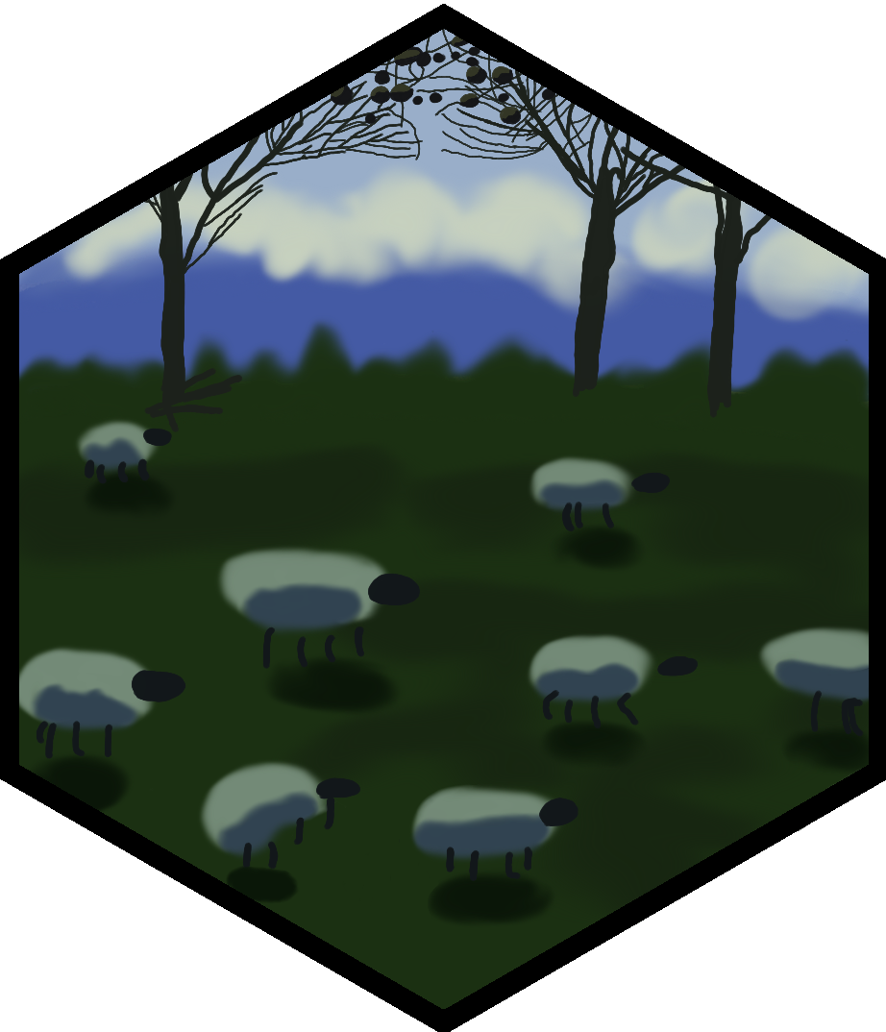
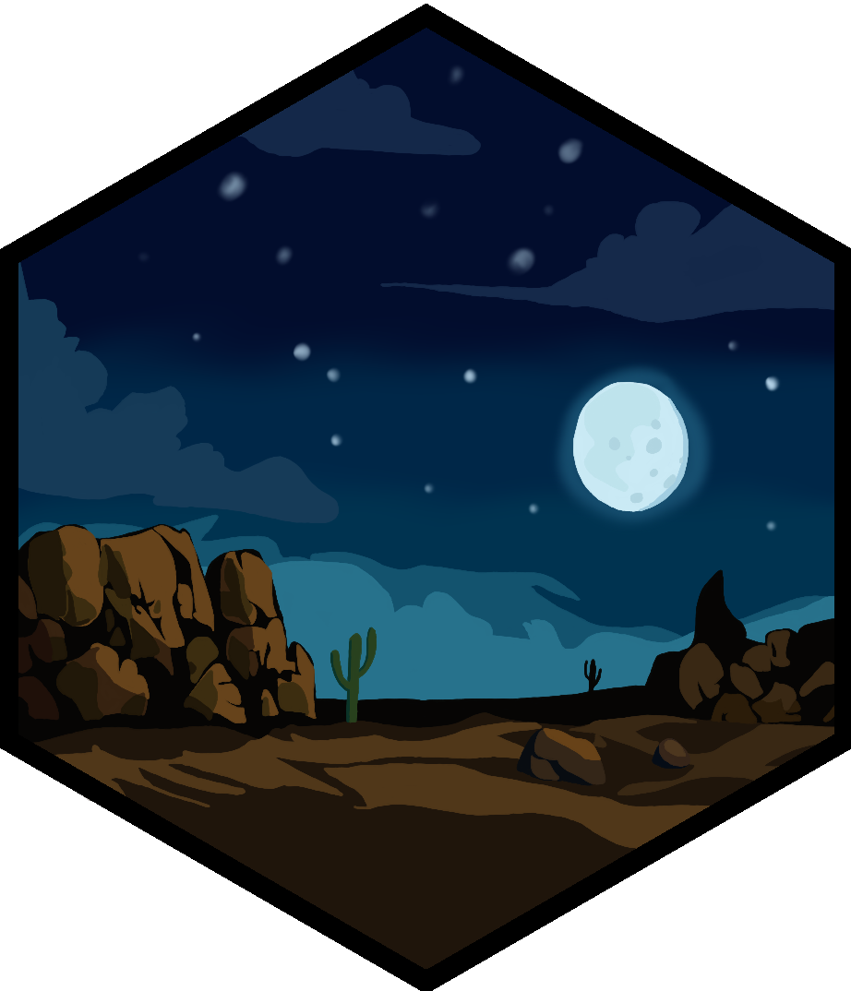
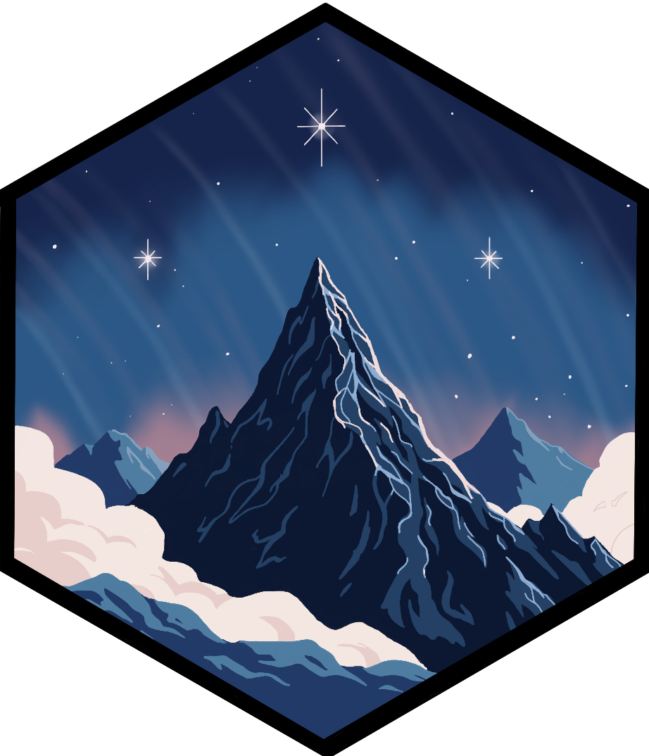
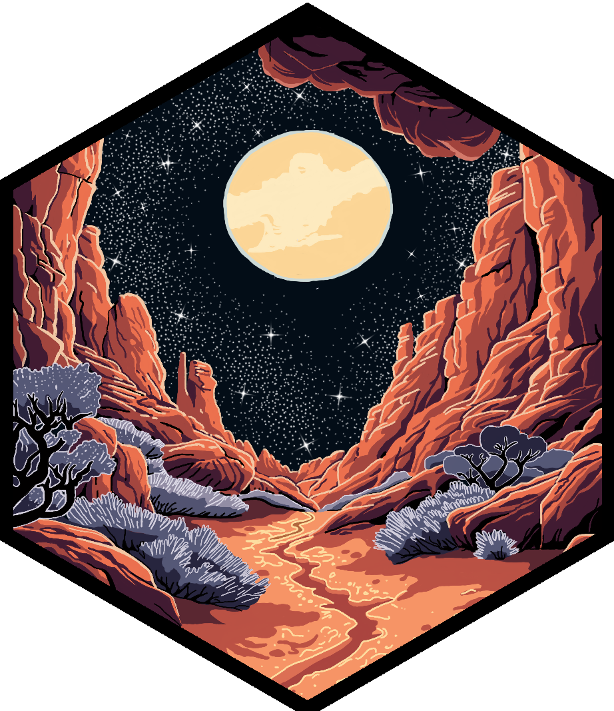


Catan térkép generátor a kiegyensúlyozott játékért
Dézsenyi Balázs Zoltán [JJSFIL]
Notes:
Témám egy catan térkép generátor amely kiegyensúlyozza a játék térképet, hogy a kezdés sorrendje sokkal kevésbé legyen hatással a kimentre.

Slide 2
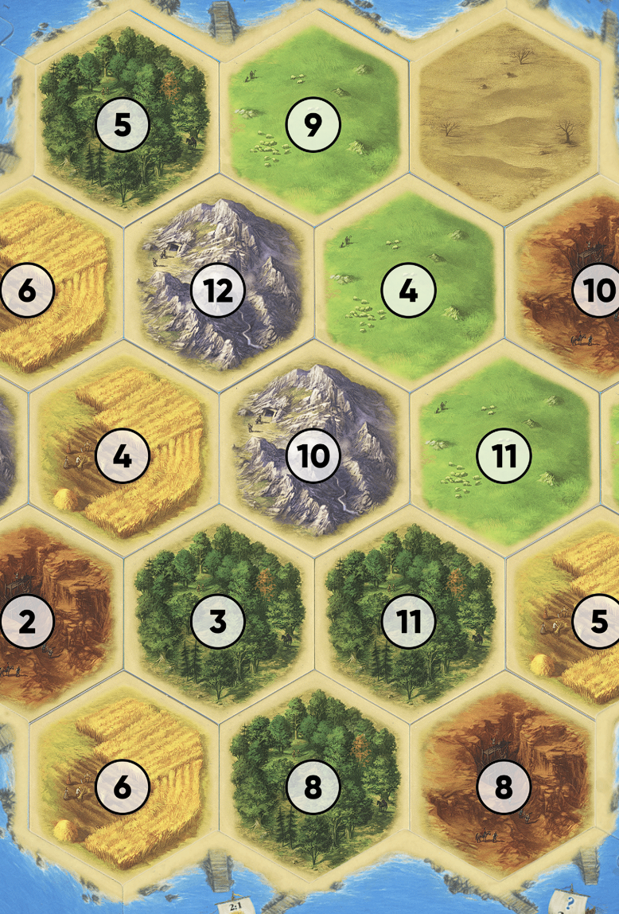
A Probléma
A probléma két részre osztható
Erőforrások elhelyezése
Számok elhelyezése
Notes:
A cél tehát hogy a kezdő játékos ne tudjon egyértelműen egy túl jó kezdőhelyet választan
Ehhez a következő szempontokat kell figyelembe venni. Azonos erőforrások ne érintkezzenek egymással
Számok elhelyezése Azonos számok ne érintkezzenek kifejezetten figyelve a két dobokócka összegeként kapott számok nem egyeneltes eloszlásának.

Slide 3
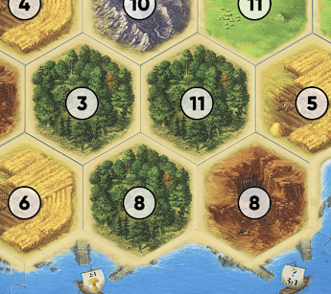
Probléma az erőforrásokkal
A kezdő játékos választ egy olyan helyet a településnek ahol több azonos erőforrás van
Notes:
A kezdő játékos választ egy olyan helyet a településnek ahol több azonos erőforrás van ahogyan ez a képen piros pöttyel van jelölve.
Ezzel a többi játékosnál hiány fog jelentkezni az adott erőforrásból, ezért a játék során a kereskedésnél nagy előnye lesz.

Slide 4
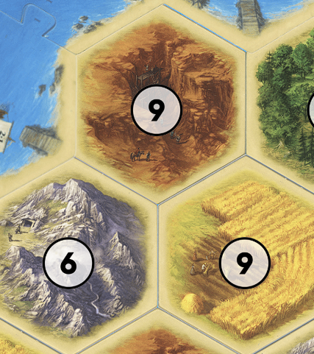
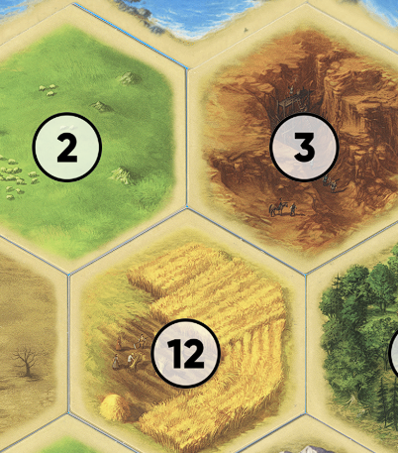
Probléma a számokkal
A 2 kockával való dobás összegének eredménye nem egyenletes eloszlású
Keletkeznek
jó számok (6,8)
Rossz számok (2,12)
>
Notes:
A 2 kockával való dobás összegének eredménye nem egyenletes eloszlású
Keletkeznek
jó számok (6,8)
Rossz számok (2,12)
Az a játékos aki jó számú mezőkhöz rakja a települését előnyt szerez

Slide 5
Megoldás
A két probléma visszavezethető gráfszínezési problémára
1-1 paraméterezhető rekurzív backtracking algoritmus helyezi el az erőforrásokat és a számokat

Slide 6
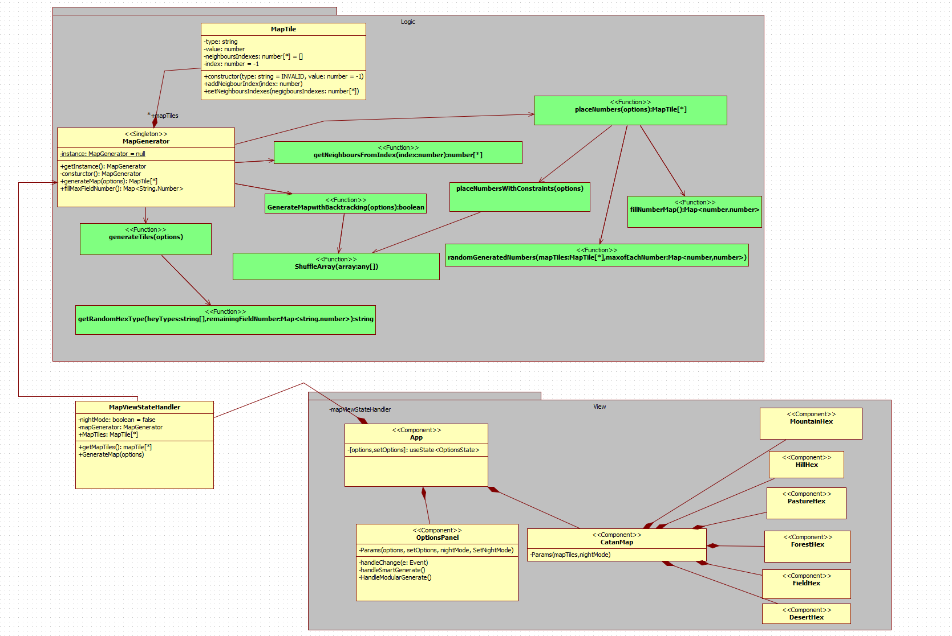
Notes:
Ahogyan látható A logikai és a Nézet teljesen elkülönül, és a App komponens csak a lényeges információt látja a logikából. A térkép elemeit a MapTile osztály reprezentálja, tárolja a típusát és a számot, valamint mivel gráfként tárolom a szomszédok indexeit (a gráfot(MapViewStateHandler mapTiles attribútum) egy tömben kezelem az egyszerű megjelenítéskori feldolgozás miatt) Itt fontos kiemelni a ShuffleArray funkciót amely szükséges volt mert habár typescriptben van ilyen nem bizonyult elég véletlenszerűnek.

Slide 7
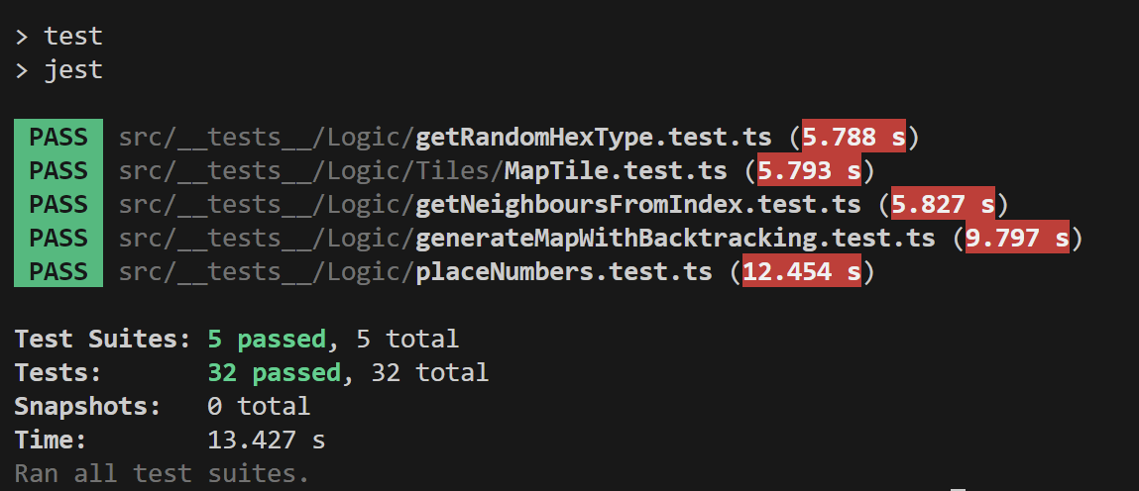
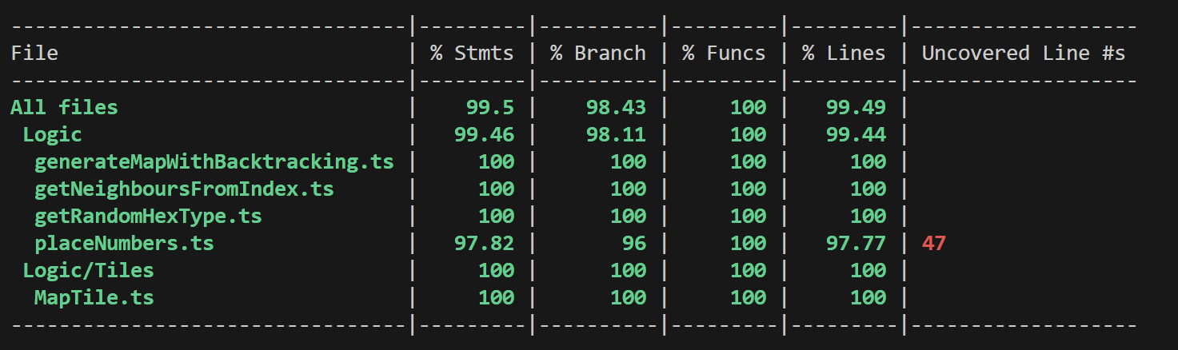
Tesztelés
Jest-el
Minden függvény különböző bementtel tesztelve van
A térkép generálást 1000szer futtatja és ellenőrzi minden tesztelésnél, csak akkor sikeres ha minden eset az elvártnak megfelel.
Notes:
Jest-el
Minden függvény különböző bementtel tesztelve van
A térkép generálást 1000szer futtatja és ellenőrzi minden tesztelésnél, csak akkor sikeres ha minden eset az elvártnak megfelel. A placeNumbers 47.sora egy hiba dobás amely nem előidézhető mióta működik a backtracking

Slide 8
UI elkészítése

Slide 9
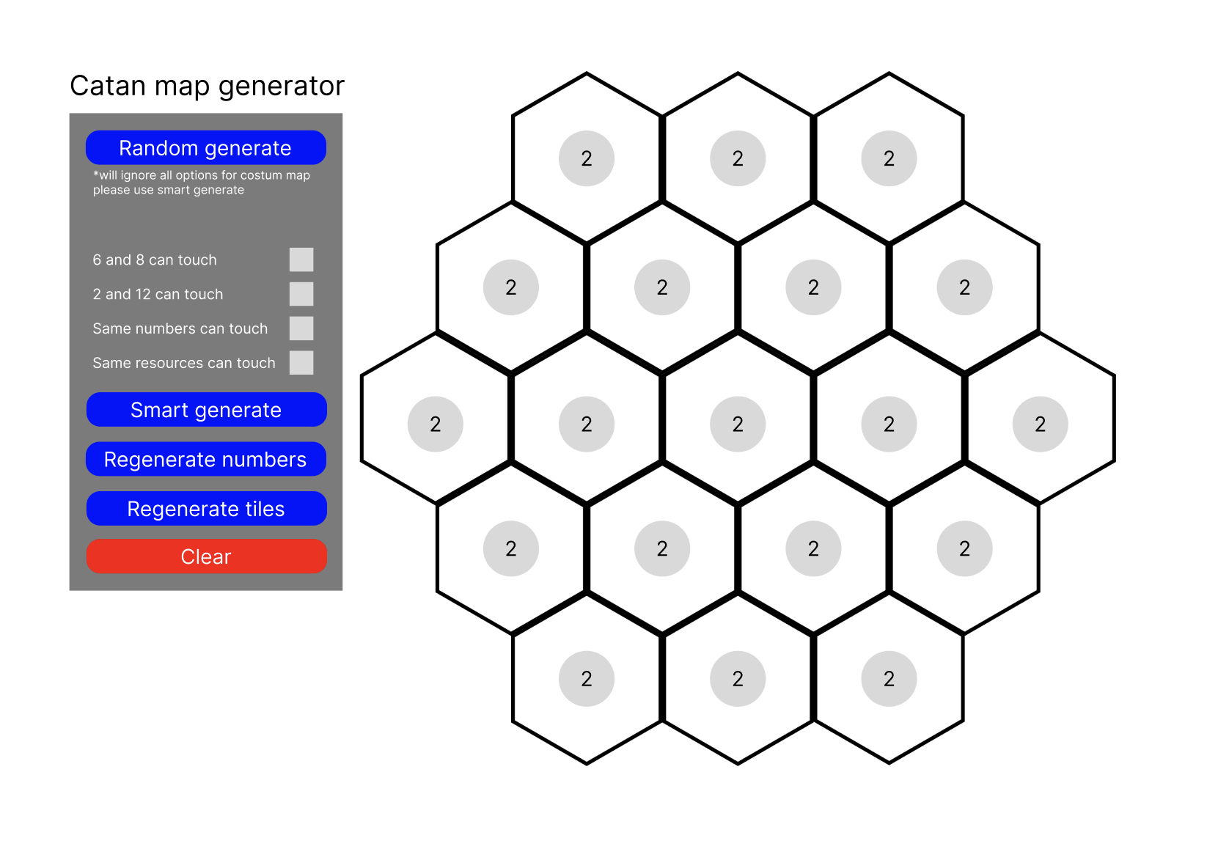
Wireframe
Notes:
A wireframe figmában készült, később a clear funkció kikerült mert feleslegesnek bizonyult

Slide 10
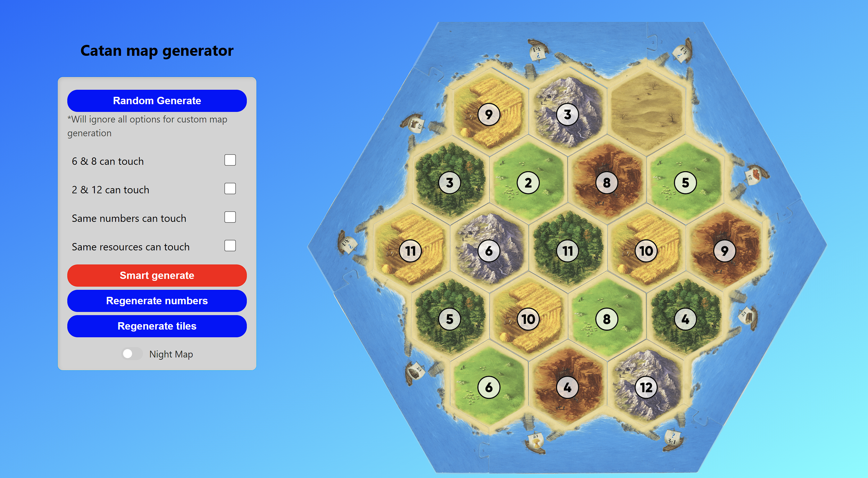
Notes:
Itt látható az elkészült felület. (Beszélj az opciókról) a végén a night map kapcsoló

Slide 11
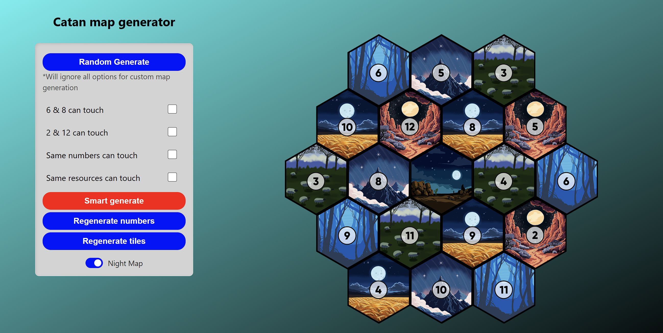
Notes:
Így néz ki az esti térkép, a képek ezen saját és barátok erre a célra készült munkái.

Slide 12
Kérdések?
Notes:
Vannak e kérdések a munkával kapcsolatban?

Slide 13
Köszönöm a figyelmet!
Források:
Egy jó catan térkép: https://www.boardgameanalysis.com/what-is-a-balanced-catan-board/
Mezők és keret: https://catan.bunge.io/
Számok: https://www.flaticon.com/packs/number-18

